Slide 1

  স্বাগতম

Slide 2
শিক্ষক পরিচিতি
নামঃ- মোঃ আশরাফুল আলম
সহকারি শিক্ষক (কৃষি)
মিছিরা বালিকা উচ্চ বিদ্যালয়
গাংগুরিয়া,পোরশা,নওগাঁ ।
আই ডি নং(22)মোবাঃ01725735816

Slide 3
পাঠ পরিচিতি
বিষয়ঃ- কৃষি শিক্ষা
অধ্যায়ঃ- ৫ম, পাঠ ;-১৩
শ্রেণীঃ- 7ম
সময়ঃ-50 মিনিট,
তারিখঃ-11/০২/২০১৬ ইং

Slide 4
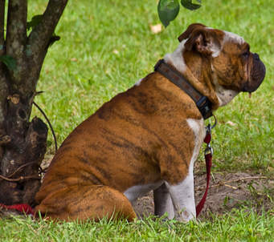
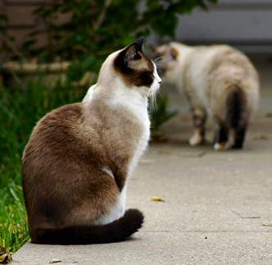
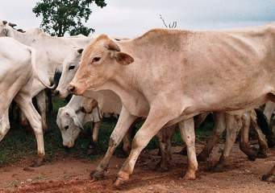
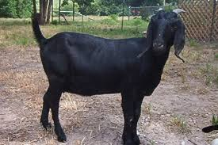
নিচের চিত্র গুলো লক্ষ্য কর

Slide 5
আজকের পাঠ
ছাগল পালন পদ্ধতি ও খাদ্য ব্যবস্থাপনা

Slide 6
শিখনফল
এই পাঠ শেষে শিক্ষার্থীরা ---
1। ছাগল পালন পদ্ধতি কি তা বলতে পারবে ।
2। ছাগল পালনের দু,টি পদ্ধতি ব্যাখ্যা করতে পারবে ।
3। ছাগলের খাদ্য ব্যবস্থাপনার বিষয় গুলো বর্ণনা করতে পারবে ।

Slide 7
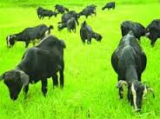
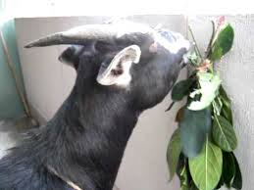
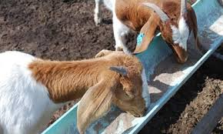
নীচের চিত্র গুলো লক্ষ্য কর

Slide 8
একক কাজ সময় – ২ মিনিট
ছাগল পালন পদ্ধতি কি ?

Slide 9
একক কাজের সমাধান
ছাগল বাংলাদেশের অন্যতম গৃহপালিত নিরীহ প্রাণী। এরা ঘাস লতা-পাতা ও কিছু দানাদার খাদ্য খেয়ে বেঁচে থাকে, তাই এদেরকে ছেড়ে দিয়ে ও বেধে পালন করা যায় ।

Slide 10
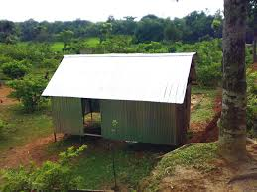
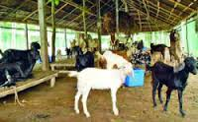
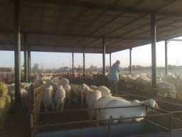
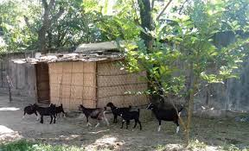
নিচের চিত্র গুলো লক্ষ্য কর :

Slide 11
জোড়ায় কাজ সময় – ৫ মিনিট
ছাগল পালনের দু,টি পদ্ধতি ব্যাখ্যা কর ?

Slide 12
জোড়ায় কাজের সমাধান
  প্রচলিত পদ্ধতিঃ- ছাগলকে মাঠে, বাগানে, রাস্তার পাশে বেঁধে বা ছেড়ে দিয়ে পালন করা হয়। কোন বাড়তি খাদ্য দেওয়া হয় না ।বর্ষাকালে বিভিন্ন গাছের পাতা কেটে ছাগলকে খেতে দেওয়া হয় । রাতে নিজেদের ঘরে বা অন্য ঘরে রাখা হয় ।
আবদ্ধ পদ্ধতিঃ- এখানে সম্পূর্ণ আবদ্ধ অবস্থায় ছাগল পালন করা হয় । ছাগলের ঘর উঁচু ও শুকনা জায়গায় নির্মান করতে হয় ।আবদ্ধ অবস্থায় সবুজ ঘাস ,দানাদার খাদ্য ও পানি দেওয়া হয় ।

Slide 13
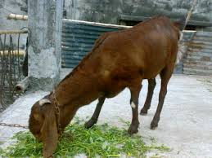
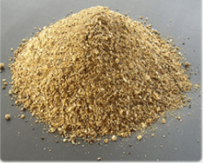
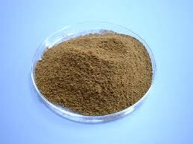
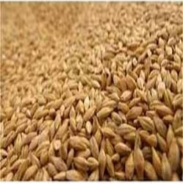
নিচের চিত্র গুলো লক্ষ্য কর

Slide 14
দলিয় কাজ সময় – ৮ মিনিট
ছাগলের খাদ্য ব্যবস্থাপনার বিষয় গুলো বর্ণনা কর ?

Slide 15
দলিয় কাজের সমাধান
সবুজ ঘাস- ছাগলের জন্য ইপিল ইপিল , কাঁঠাল পাতা, খেসারি ,মাষকলাই ,র্দূবা ,বাকসা ,নেপিয়ান ,পারা ,জার্মান ঘাস কেটে বা চরিয়ে ছাগলকে খাওয়ানো হয় ।
দানাদার খাদ্য—ছাগলের পুষ্টি চাহিদা মিটানোর জন্য সবুজ ঘাসের সাথে দৈনিক চাহিদা মতো দানাদার খাদ্য সরবরাহ করা হয় ।গম ,ভুট্টা ,গমের ভুসি ,চালের কুঁড়া বিভিন্ন ডালের খোসা ,খৈল ,ইত্যাদি দানাদার খাদ্যের সাথে মিশিয়ে খাওয়ানো হয় ।

Slide 16
মূল্যায়ন
১। কয়টি পদ্ধতিতে ছাগল পালন করা যায় ?
(ক) ১ টি (খ) ২ টি (গ) ৩ টি (ঘ) ৪ টি
২ । ছাগলকে দৈনিক কত লিটার বিশুদ্ধ পানি খাওয়ানো যায়?
। ১ লিটার
।। ২লিটার
।।। ৩লিটার
নিচের কোনটি সঠিক ?
( ক) । (খ) ।। (গ) । ও ।। (ঘ) । ও ।।।

Slide 17
বাড়ির কাজ
তোমাদের গ্রামে ছাগল সবুজ ঘাস ও যে সব লতা পাতা খায় তার একটি তালিকা তৈরি করে আনবে ।

Slide 18

ধন্যবাদ

